Slide 1
Коррегирующие коврики своими руками
Воспитатель: Василюк Ю. Л.

Slide 2
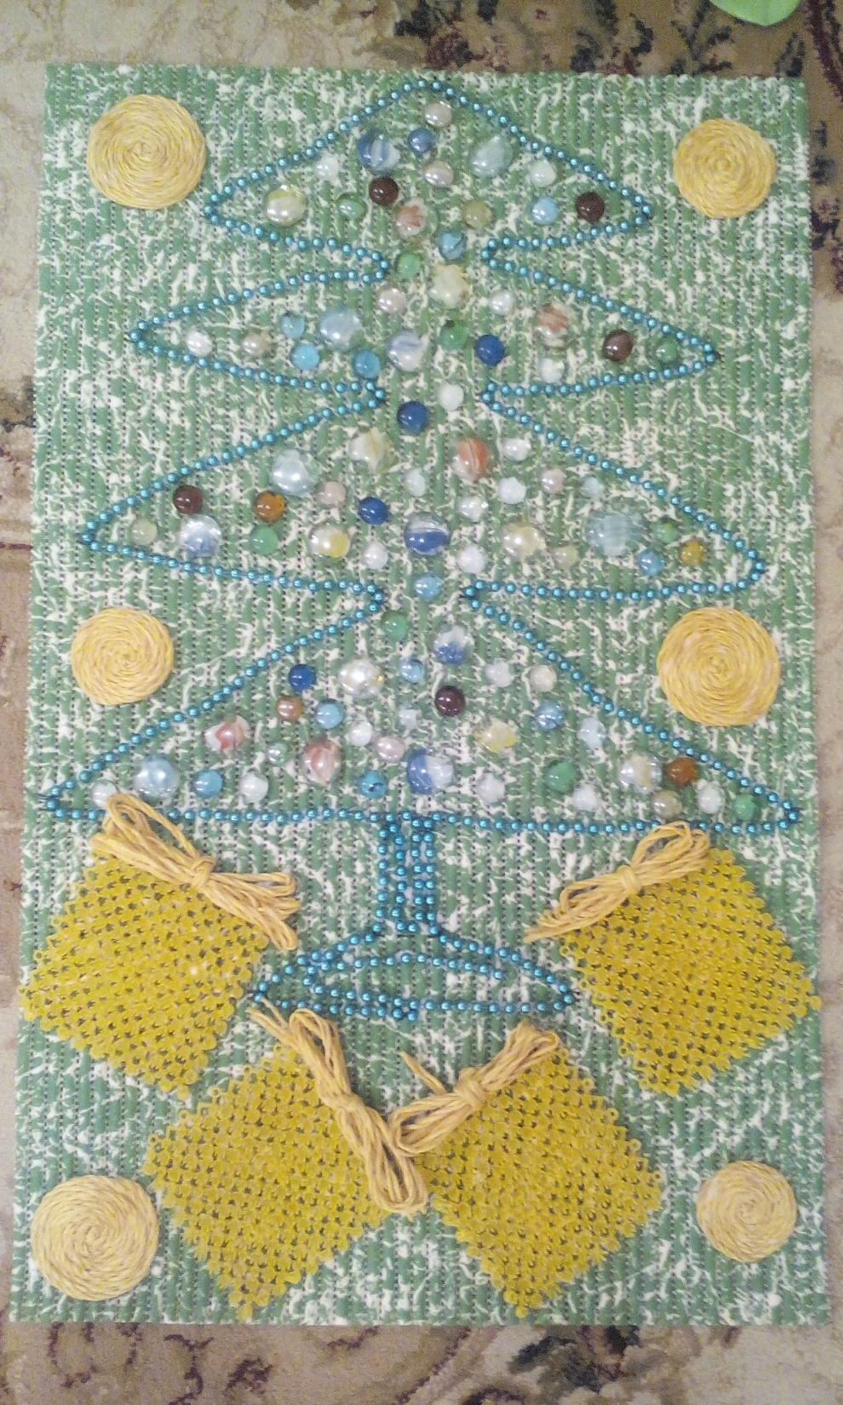

Slide 3
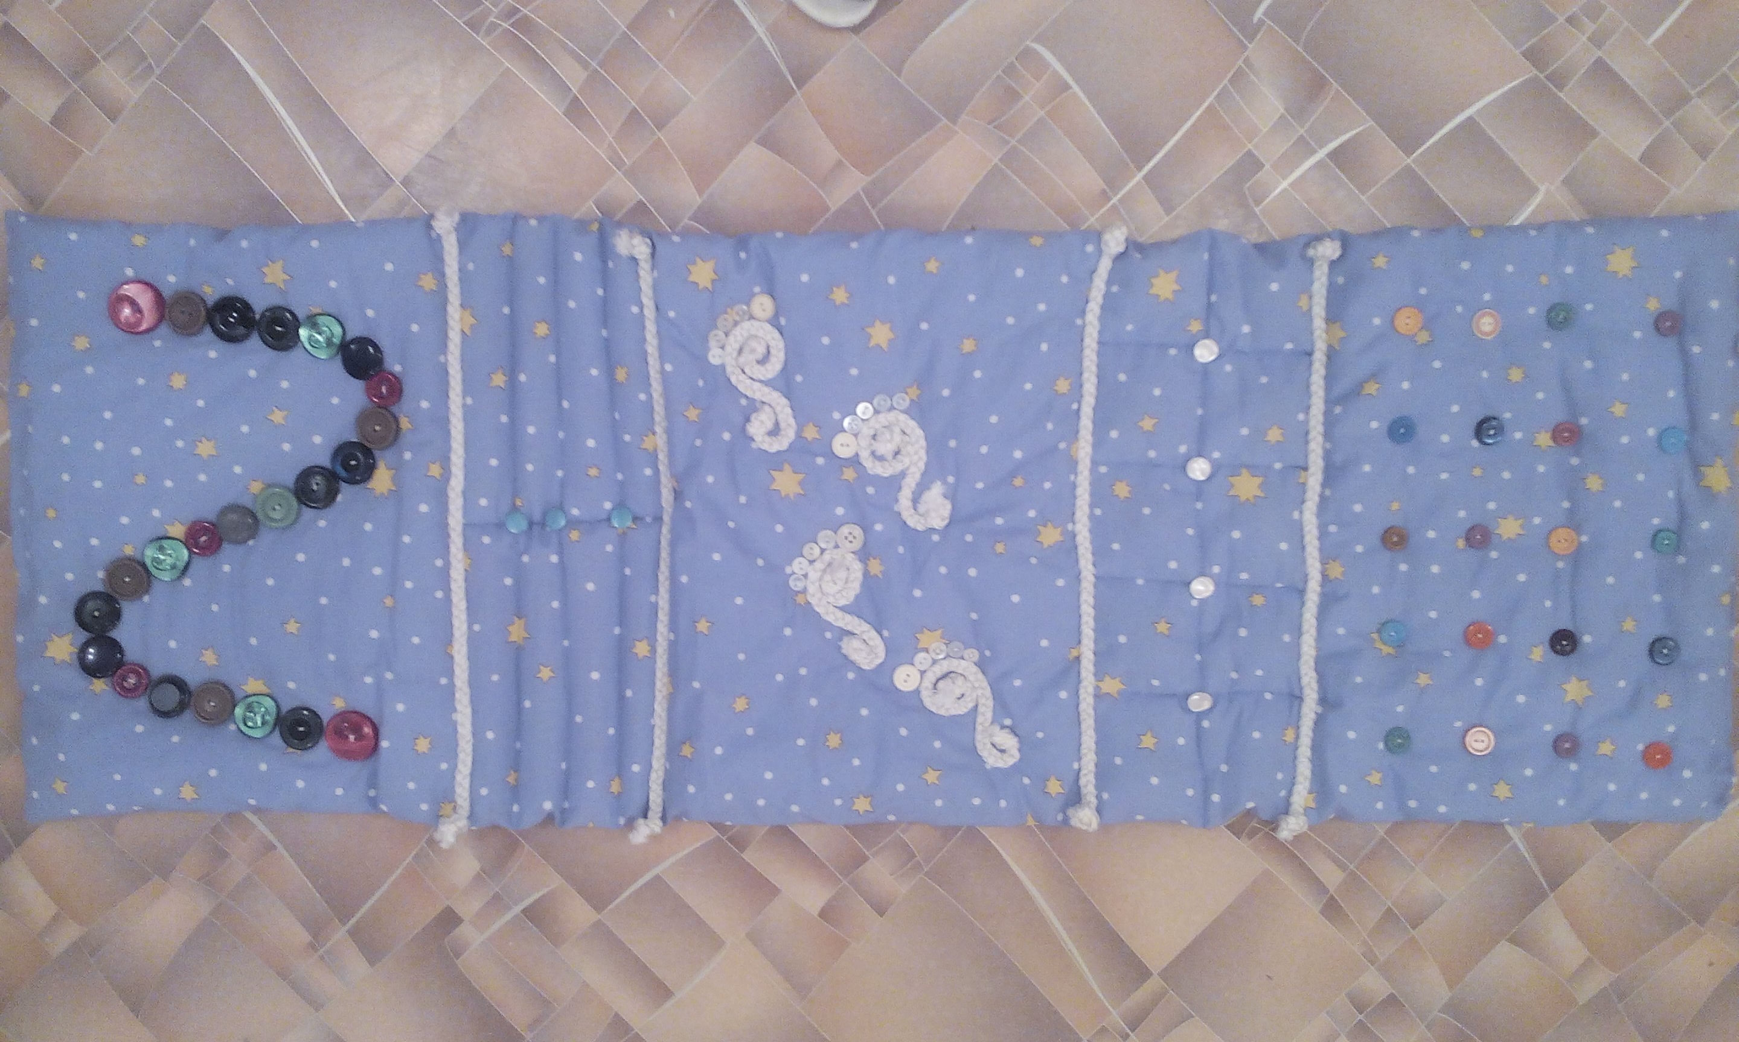

Slide 4
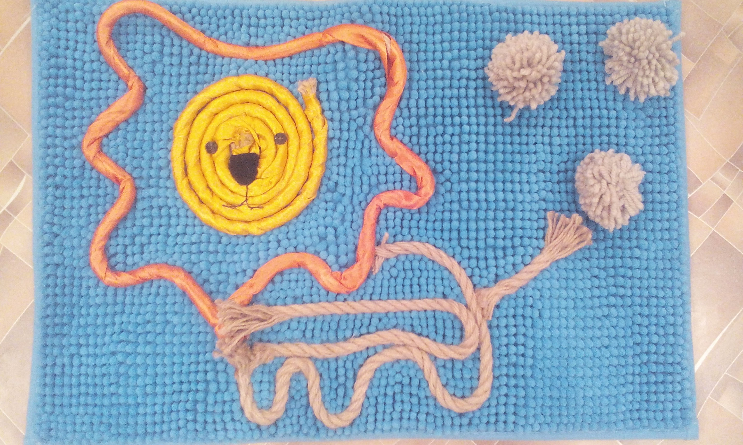

Slide 5
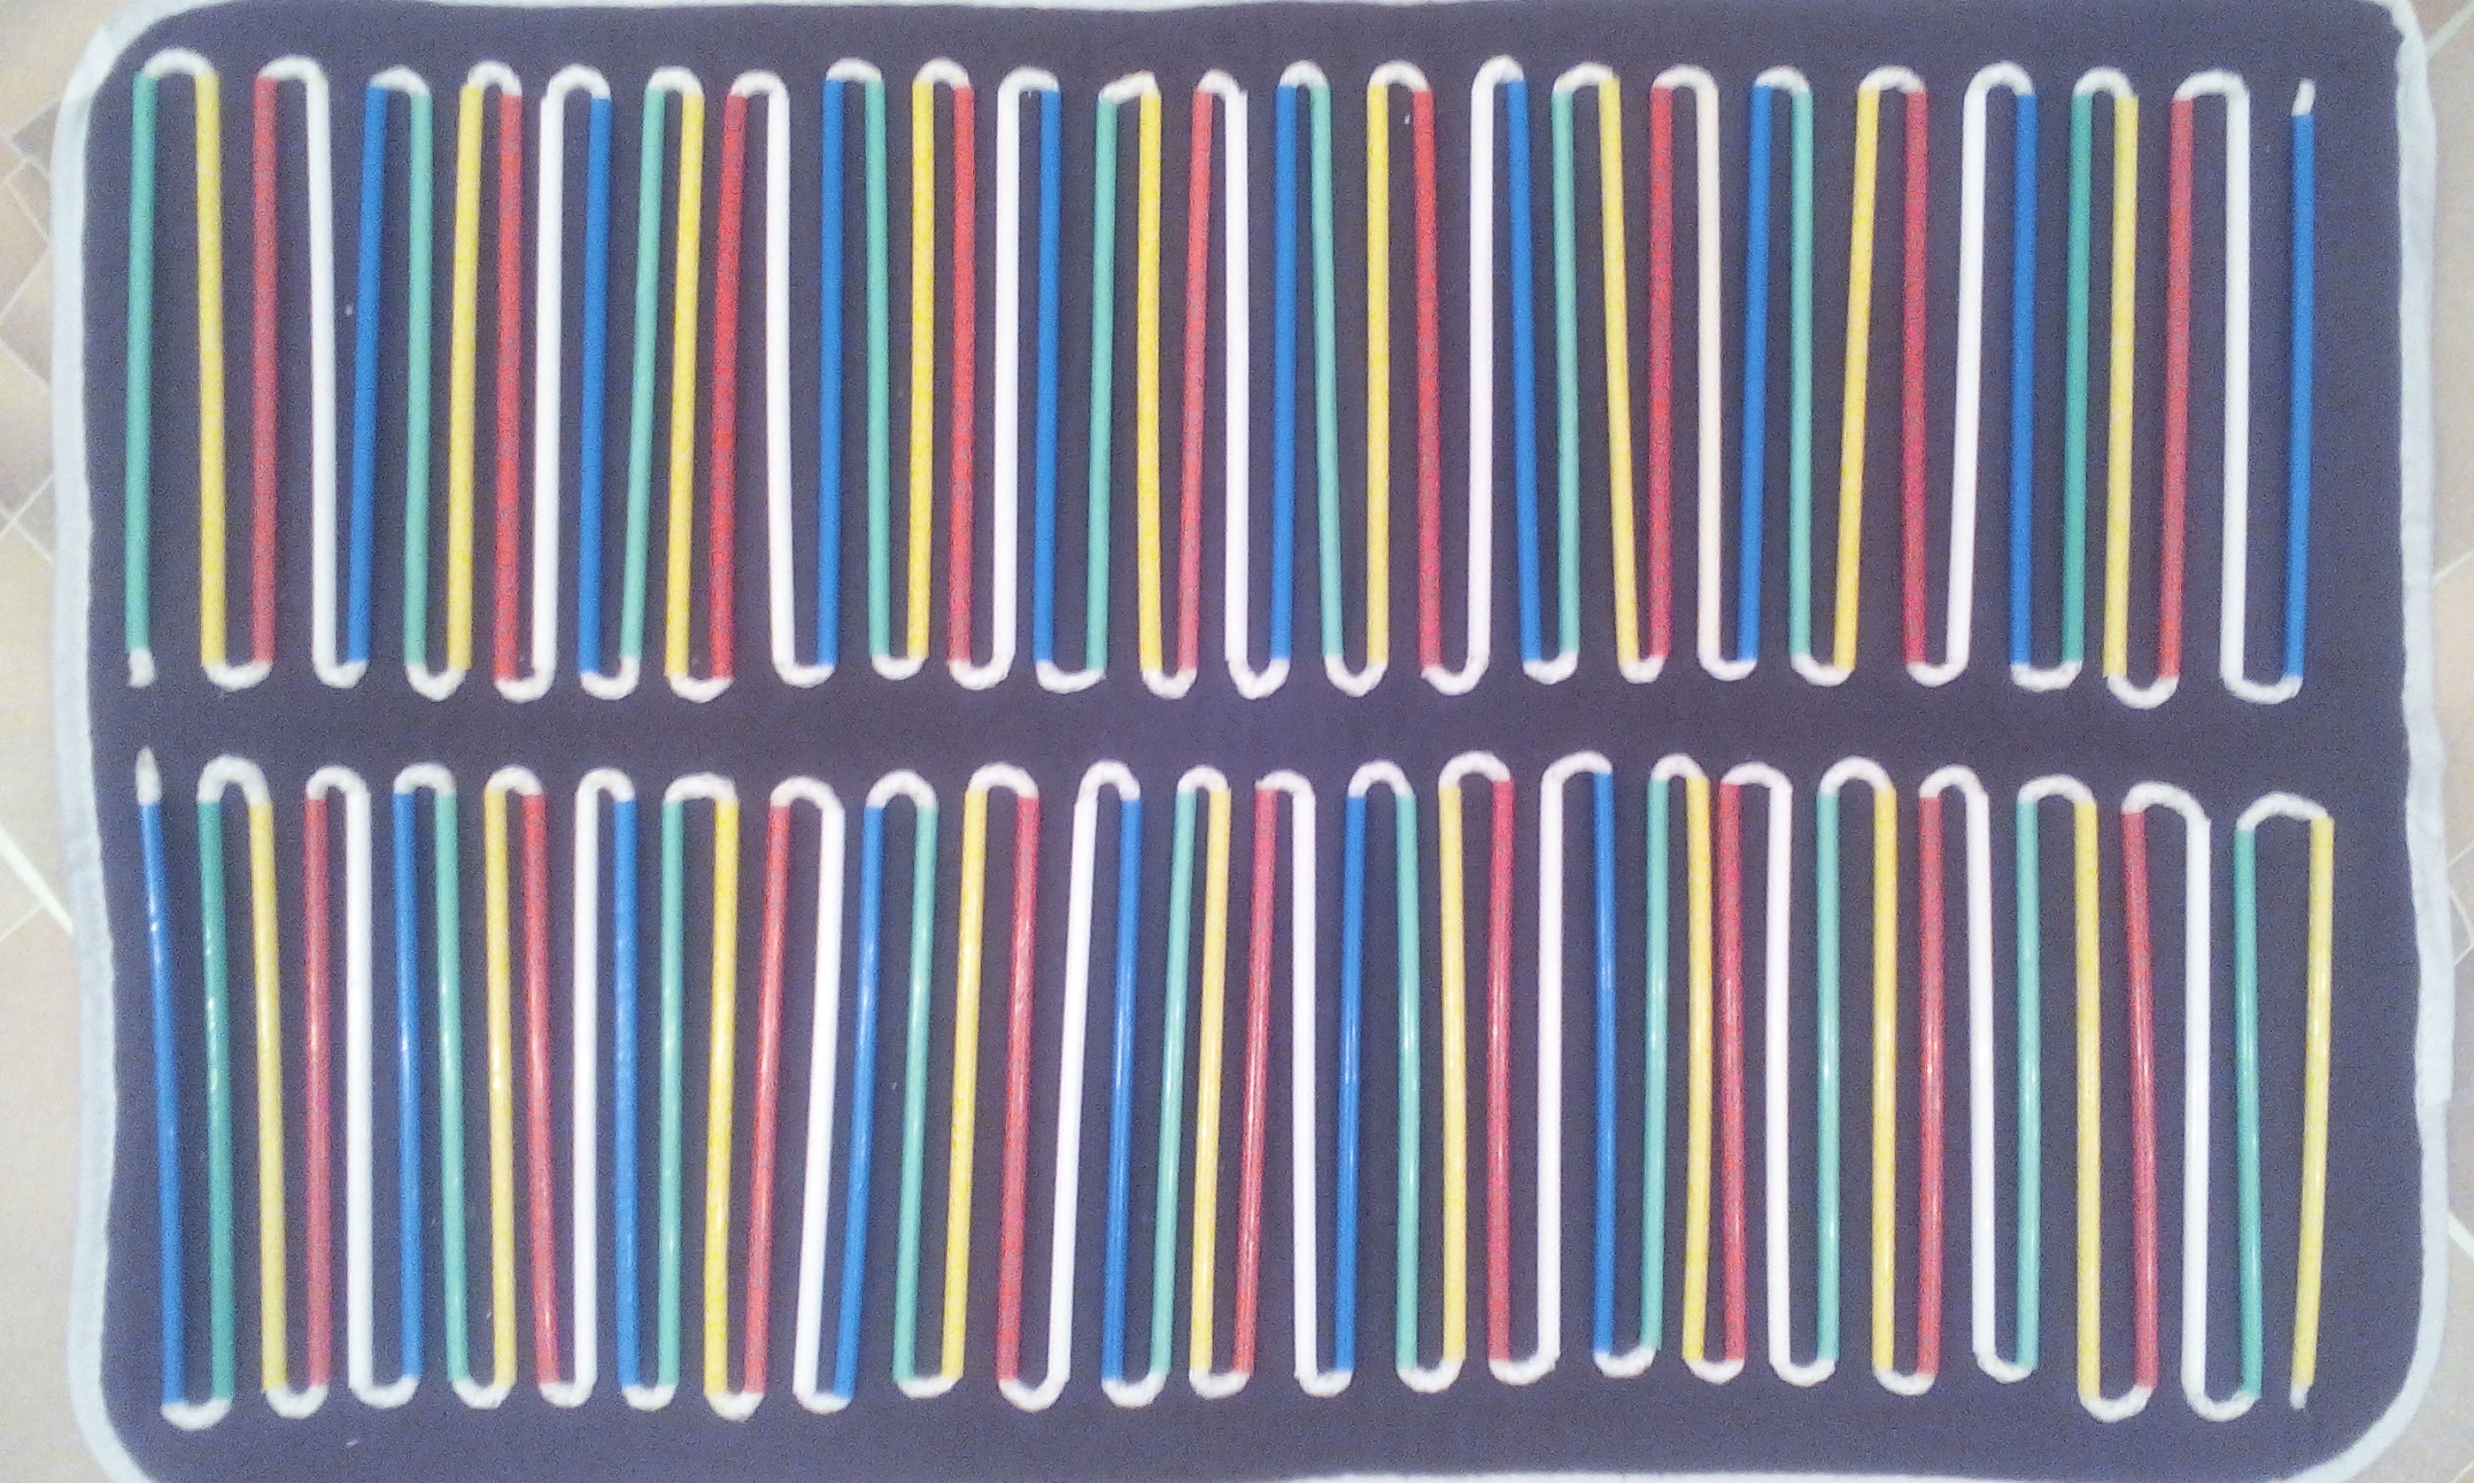

Slide 6
